Slide 1



Notes:
Khởi động:
Chào mừng các bạn đến với Đảo Lí Sơn của chúng mình
Cùng khởi động buổi sáng đón ánh bình minh , nghe tiếng sóng biển và tham gia thử thách xây lâu đài cát với chúng mình nhé!

Slide 2


Điền âm đầu v hoặc d vào chỗ trống.
v
sóng _ỗ
d
_ỗ dành
d
_ào dạt
v
_ào cổng

Slide 3


Slide 4



Tìm những từ ngữ chứa vần: iêm, im.
iêm: lúa chiêm, thanh kiếm, liêm khiết, tiêm chủng, kiểm tra, niêm phong, ....
im: chim chóc, trái tim, lim dim, mỉm cười, cây kim, bộ phim,.....

Slide 5


Slide 6












Đảo Lý Sơn không chỉ là nơi sở hữu cảnh sắc hoang sơ, bình dị mà còn chứa đựng tình người
ấm áp...

Slide 7





Slide 8


MỤC TIÊU BÀI HỌC
Nghe - viết đúng bài chính tả Người mẹ của 51 đứa con.
Làm đúng bài tập ôn mô hình cấu tạo vần. Hiểu thế nào là những tiếng bắt vần với nhau.

Slide 9
Người mẹ của 51 đứa con
Ở huyện đảo Lý Sơn, tỉnh Quảng Ngãi có một phụ nữ không sinh con nhưng lại được 51 người gọi bằng mẹ. Suốt 35 năm qua, bà thức khuya dậy sớm, bươn chải, quên cả hạnh phúc riêng để cưu mang, nuôi dưỡng 51 đứa trẻ mồ côi. Đến nay, 48 người con đã trưởng thành nhờ tình yêu thương của mẹ. Người phụ nữ có tấm lòng nhân ái đó là mẹ Nguyễn Thị Phú ở đội 10, thôn Đông, xã Lý Hải. Nay đã ở tuổi 62, mẹ vẫn bận rộn với 3 đứa trẻ chưa tròn 1 tuổi.
Theo Đỗ Tấn Ngọc

Slide 10

Người mẹ được nhắc tới trong đoạn văn là ai ?
Trong suốt 35 năm qua, bà đã nuôi nấng 51 đứa trẻ mồ côi như thế nào?

Slide 11
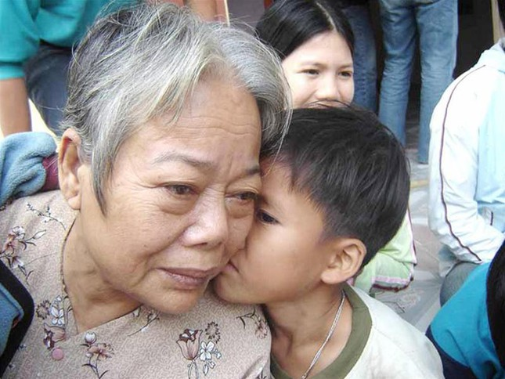
Trong đoạn văn, người mẹ là bà Nguyễn Thị Phú ở đội 10, thôn Đông, xã Lý Hải, huyện đảo Lý Sơn, tỉnh Quảng Ngãi.

Slide 12
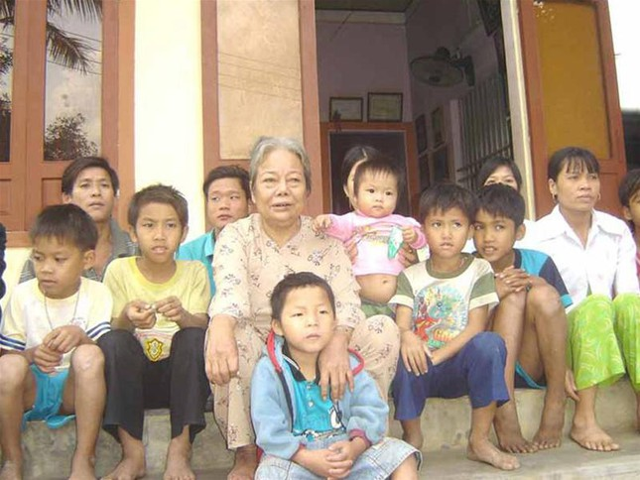
Trong suốt 35 năm qua, bà đã thức khuya dậy sớm, bươn chải, quên cả hạnh phúc riêng để cưu mang, nuôi dưỡng 51 đứa trẻ mồ côi.

Slide 13


Hãy nêu cảm nhận của em về người mẹ ấy.
Bà là người mẹ nhân ái, có tấm lòng bao dung, đức hi sinh.

Slide 14
Tìm từ khó trong đoạn văn.
Ở huyện đảo Lý Sơn, tỉnh Quảng Ngãi có một phụ nữ không sinh con nhưng lại được 51 người gọi bằng mẹ. Suốt 35 năm qua, bà thức khuya dậy sớm, bươn chải, quên cả hạnh phúc riêng để cưu mang, nuôi dưỡng 51 đứa trẻ mồ côi. Đến nay, 48 người con đã trưởng thành nhờ tình yêu thương của mẹ. Người phụ nữ có tấm lòng nhân ái đó là mẹ Nguyễn Thị Phú ở đội 10, thôn Đông, xã Lý Hải. Nay đã ở tuổi 62, mẹ vẫn bận rộn với 3 đứa trẻ chưa tròn 1 tuổi.
Theo Đỗ Tấn Ngọc

Slide 15


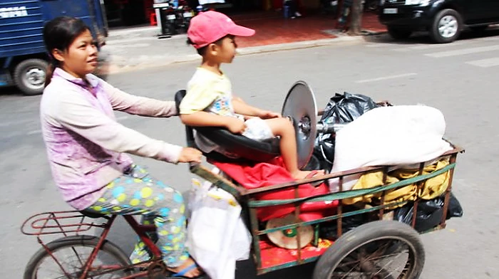
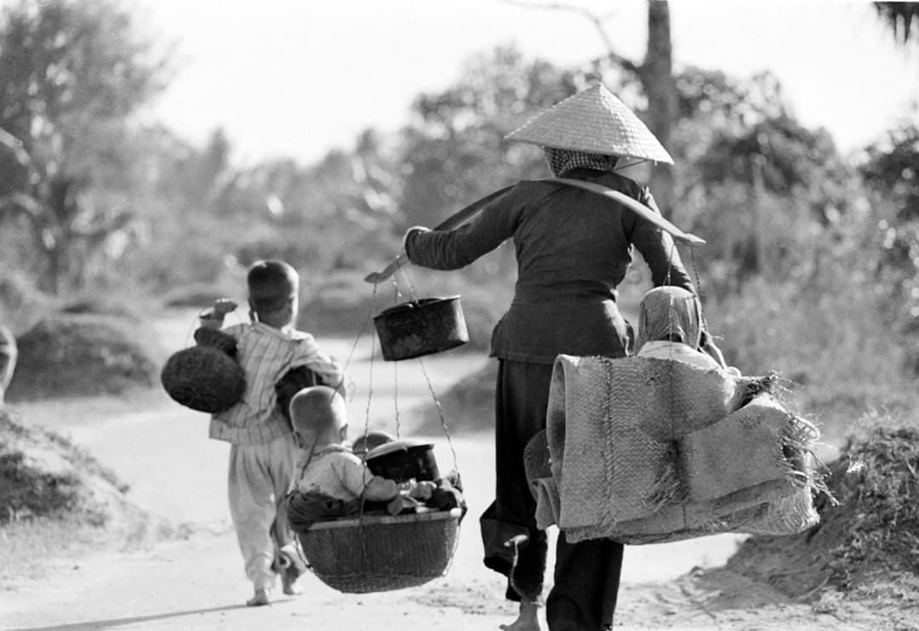


bươn chải:
vất vả lo toan

Slide 16


Luyện viết từ khó
Lý Sơn
Quảng Ngãi
khuya
cưu mang
bươn chải

Slide 17

NGHE - VIẾT

Slide 18


Ngồi viết đúng tư thế, trình bày cẩn thận.
Viết hoa chữ cái đầu câu, tên riêng.
Viết các chữ số, ghi dấu thanh đúng vị trí.
Đọc lại bài viết, kiểm tra lỗi chính tả.

Slide 19

LUYỆN TẬP

Slide 20



Bài 2a
Chép vần của từng tiếng trong câu thơ lục bát dưới đây vào mô hình cấu tạo vần:
Con ra tiền tuyến xa xôi
Yêu bầm yêu nước, cả đôi mẹ hiền.
Tố Hữu

Slide 21

Mô hình cấu tạo vần
Tiếng | Vần
 | Âm đệm | Âm chính | Âm cuối
Con
o
n
a
ra
tiền
iê
n
u
yê
n
tuyến
xa
a
xôi
ô
i

Slide 22
Tiếng | Vần
 | Âm đệm | Âm chính | Âm cuối
hiền
Yêu
yê
u
â
m
bầm
yêu
yê
u
ươ
c
nước
cả
a
đôi
ô
i
mẹ
e
iê
n

Slide 23
Bài 2b
Tìm những tiếng bắt vần với nhau trong câu thơ.
Con ra tiền tuyến xa xôi
Yêu bầm yêu nước, cả đôi mẹ hiền.
Tố Hữu

Slide 24
Trong thơ lục bát, những tiếng nào sẽ bắt vần với nhau ?

Slide 25
Trong thơ lục bát, tiếng thứ 6 của dòng 6 bắt vần với tiếng thứ 6 của dòng 8.

Slide 26


MỤC TIÊU BÀI HỌC
Nghe - viết đúng bài chính tả Người mẹ của 51 đứa con.
Làm đúng bài tập ôn mô hình cấu tạo vần. Hiểu thế nào là những tiếng bắt vần với nhau.

Slide 27
DẶN DÒ
Các em xem lại mô hình cấu tạo vần, các từ khó.
Chuẩn bị bài chính tả tuần 18.
Yêu thương mẹ nhiều hơn!

